Slide 1

UNIVERSIDAD NACIONAL AUTÓNOMA DE MÉXICO
ENES MÉRIDA
LICENCIATURA EN ECOLOGÍA
ESTADÍSTICA APLICDA
Tema 3. Prueba de Hipótesis (Parte 1)
Prof. Edlin J. Guerra Castro

Slide 2
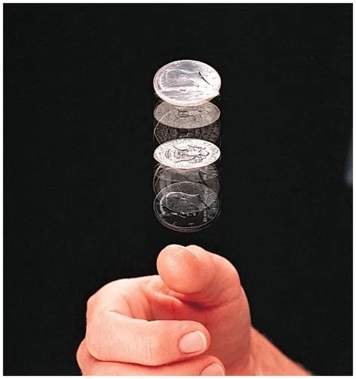
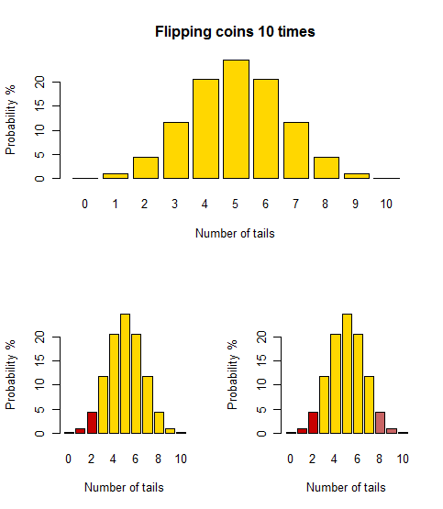
¿Prueba de hipótesis y el ejemplo de la moneda?
¿tiene truco la moneda?

Slide 3

Método hipotético Deductivo
(Falsacionismo)
Observación
Patrón en espacio y tiempo
Modelo
Explicación o teoría
Hipótesis
Predicción basada en el modelo
Hipótesis nula
lógica opuesta a la hipótesis
Experimento/muestreo
Prueba crítica a la hipótesis nula
Interpretación
Estadística

Slide 4

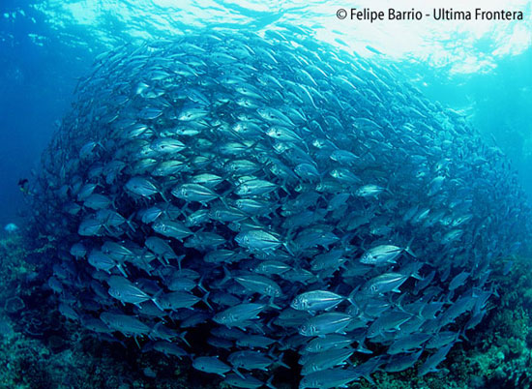
Caso de estudio: Accidente nuclear de Fukushima y salud de peces
Modelo: La radioactividad modifica la estructura molecular de las células, lo que compromete su funcionamiento. El accidente de Fukushima pudo afectar la salud de las poblaciones de peces.
Japón, 2011. Terremoto de 9.0
Hipótesis: Si el accidente de Fukushima afectó la salud de los peces de la zona, se esperaría observar una modificación de al menos 20 % en los patrones de crecimiento de los peces respecto a información previa.
Hipótesis Nula: Los patrones de crecimiento entre los peces de Fukusima luego del accidente no superan 20% respecto a los patrones previos al accidente.

Slide 5
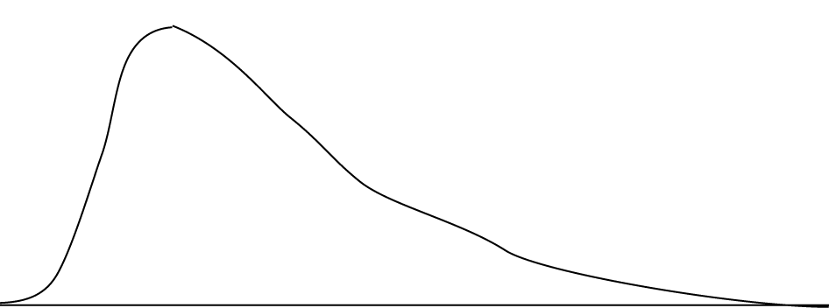
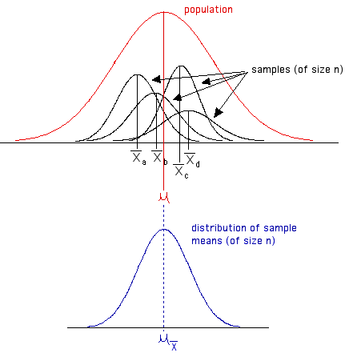
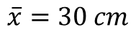
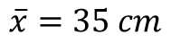
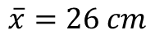
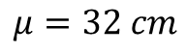
$$μ=32 cm$$
Número de peces
Longitud (cm)
Población estadística
Población
$$\overline{x}=26 cm$$
Muestras de tamaño n
$$\overline{x}=35 cm$$
Distribución de estimadores de promedio con tamaño n
$$\overline{x}=30 cm$$

Slide 6

$$μ=32 cm$$
Número de peces
Longitud (cm)
Población estadística
¿si no podemos estudiar a toda la población estadística?
¿si cada vez que muestreo obtengo distintos estimadores?
¿cómo podemos inferir sobre la población?
$$\overline{x}=26 cm$$
$$\overline{x}=35 cm$$
$$\overline{x}=30 cm$$
Con pruebas estadísticas!!

Slide 7
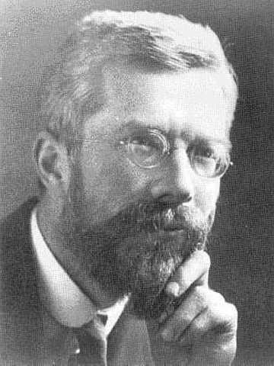
Prueba estadística: Se emplean con la finalidad de descartar probabilísticamente una hipótesis nula (Fisher, 1935). Pasos:
Definir la hipótesis nula (H₀)
2. Elegir una prueba que mida la desviación del H₀ y que tenga un estadístico con distribución conocida.
3. Definir el criterio de rechazo de la H₀
4. Con los datos del estudio, calcular el estadístico elegido.
5. Determinar la probabilidad asociada de obtener nuestro valor muestral del estadístico si la H₀ es cierta
6. Rechazar H₀ si se cumple el criterio de rechazo; retener de lo contrario.

Slide 8
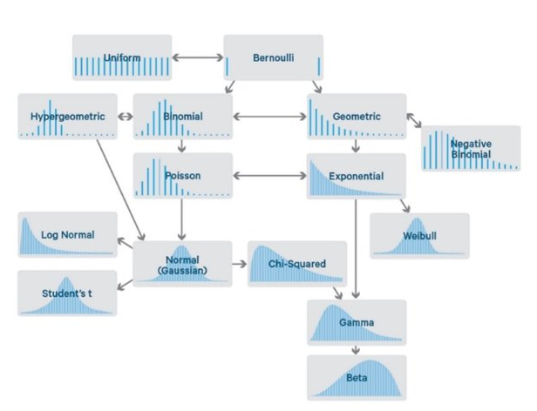
2. Elegir una prueba que mida la desviación del H₀ y que tenga un estadístico con distribución conocida.

Slide 9



Caso de estudio: Accidente nuclear de Fukushima y salud de peces
Modelo: La radioactividad modifica la estructura molecular de las células, lo que compromete su funcionamiento. El accidente de Fukushima pudo afectar la salud de las poblaciones de peces.
Japón, 2011. Terremoto de 9.0
Hipótesis: Si el accidente de Fukushima afectó la salud de los peces de la zona, se esperaría observar una modificación de al menos 20 % en los patrones de crecimiento de los peces respecto a información previa.
Hipótesis Nula: Los patrones de crecimiento entre los peces de Fukusima luego del accidente no superan 20% respecto a los patrones previos al accidente.
Hipótesis estadísticas:
$${H_{i}: μ}_{antes} > μ_{despues}$$
${H_{i}: μ}_{antes} − μ_{despues}>20\%$
${H_{0}: μ}_{antes} − μ_{despues}≤20\%$

Slide 10
3. Definir el criterio de rechazo de la H₀
Comportamiento del estadístico siendo H₀ cierta
f (X)
α = 0.05
1- α = 0.95
α
X
ZONA DE RECHAZO
ZONA DE RECHAZO
VALOR CRÍTICO INFERIOR
VALOR CRÍTICO INFERIOR

Slide 11
Método hipotético Deductivo
(Falsacionismo)
Observación
Patrón en espacio y tiempo
Modelo
Explicación o teoría
Hipótesis
Predicción basada en el modelo
Hipótesis nula
lógica opuesta a la hipótesis
Experimento/muestreo
Prueba crítica a la hipótesis nula
Interpretación
Retener la H₀
Se refuta el modelo y su hipótesis
Rechaza la H₀
Se apoya el modelo y su hipótesis

Slide 12
La necesidad de la Prueba estadística
Los muestreos están sujetos a error muestral y a la variabilidad natural de las cosas naturales
Debemos estimar la probabilidad asociada con la relación entre nuestras muestras y la población de la que proviene.
Estamos lidiando con respuestas probabilísticas, no con conclusiones absolutas

Slide 13

H_{o}
Verdadera
H_{o}
Falsa
n
α
σ
Tamaño del efecto
Error Tipo I
Rechazar H_{o}
α
1- β
Error Tipo II
Aceptar H_{o}
1- α
β
ARBITRARIO

Slide 14
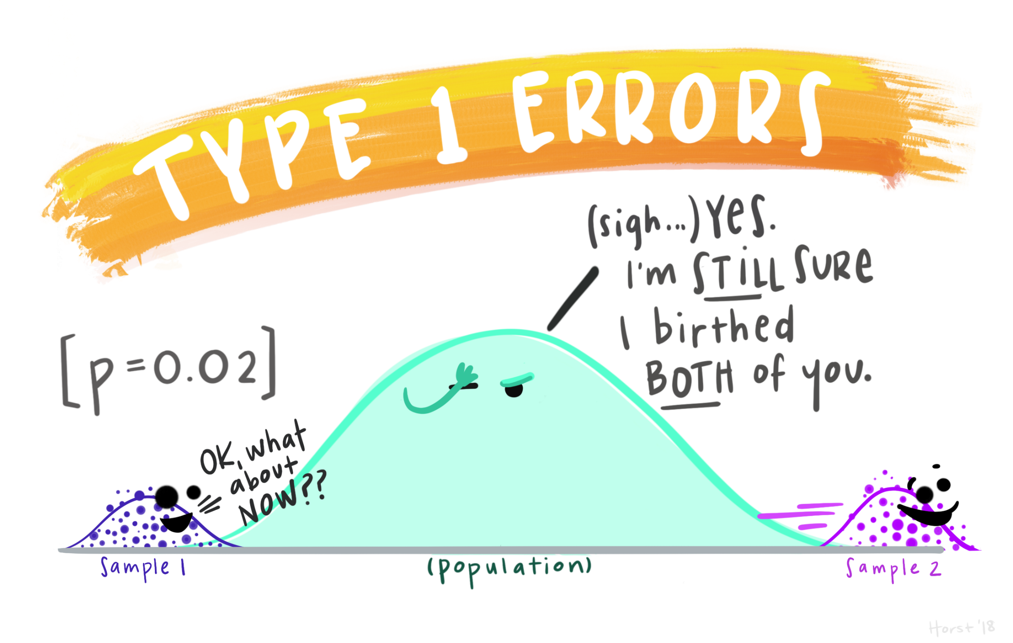

Slide 15
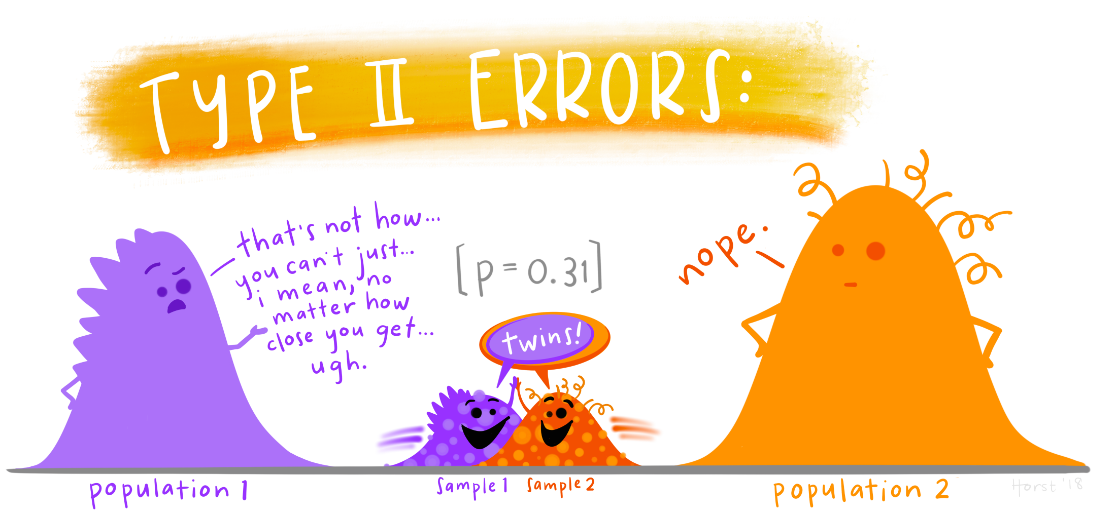

Slide 16
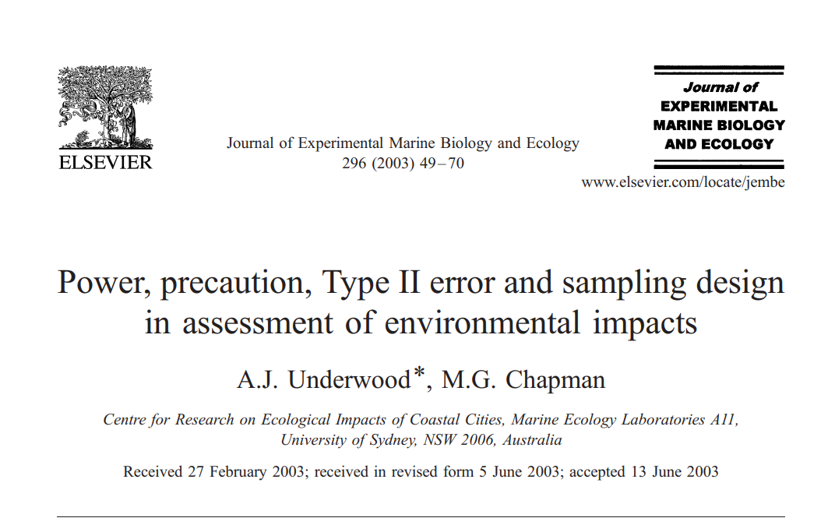

Slide 17
Concluyendo… los pasos de una prueba estadística son:
Definir la hipótesis nula (H₀)
2. Elegir una prueba que mida la desviación del H₀ y que tenga un estadístico con distribución conocida.
3. Definir el criterio de rechazo de la H₀
4. Con los datos del estudio, calcular el estadístico elegido
5. Determinar la probabilidad asociada de obtener nuestro valor muestral del estadístico si la H₀ es cierta
6. Rechazar H₀ si se cumple el criterio de rechazo; retener de lo contrario.
7. En caso de retener H₀, estimar la potencia de la prueba

